Slide 1
Predikcia odchodu zákazníkov banky
Projekt z neurónových sietí
Bc. Kristián Kluka

Slide 2

Ciele projektu
Analýza datasetu
Vytvorenie neurónovej siete
Natrénovanie
Testovanie predikcie
Výsledky

Slide 3
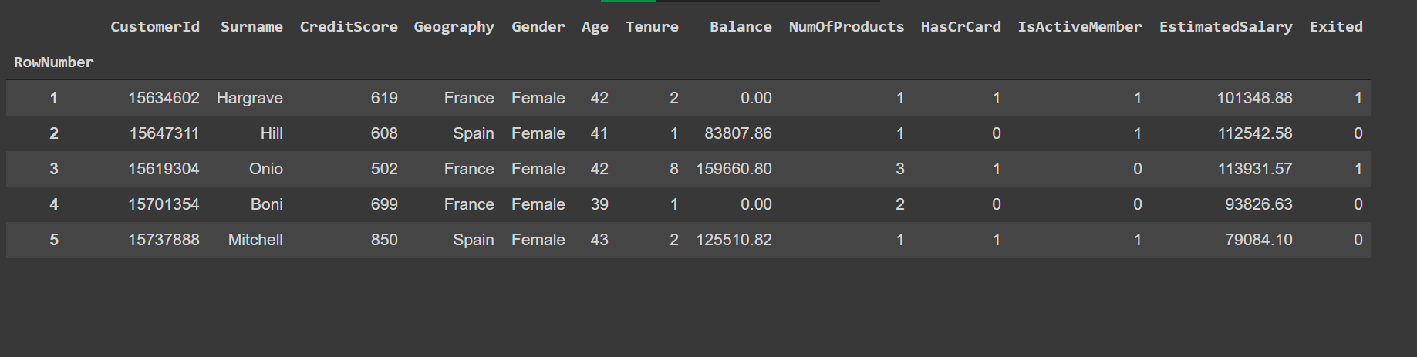
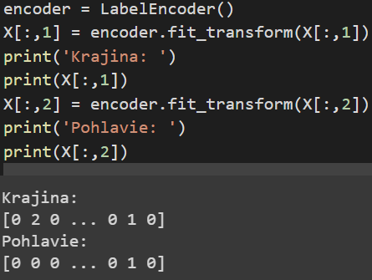
Analýza datasetu
Zloženie datasetu
Odstránenie nepotrebných stĺpcov
Rozdelenie datasetu na X a y(‚Exited‘)
Zmena kategorických premenných
OneHotEncoder
LabelEncoder

Slide 4
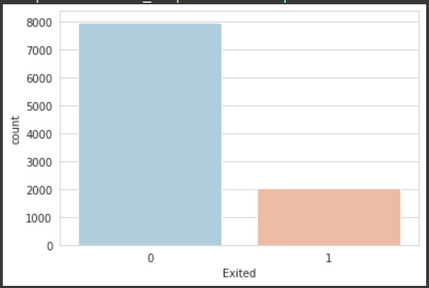
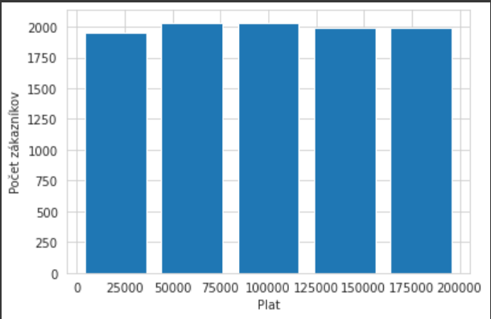
Dáta sú veľmi nevyrovnané ako je vidieť na prvom grafe
A bude veľmi ťažké správne predikovať výsledky
Rozdelenie datasetu na testovacie a trénovacie dáta
Pomer 30% testovacích a 70% trénovacích

Slide 5
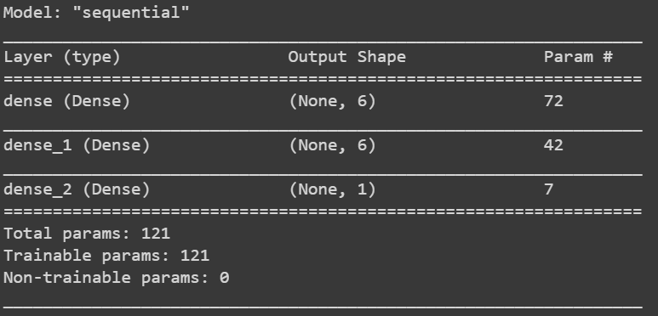
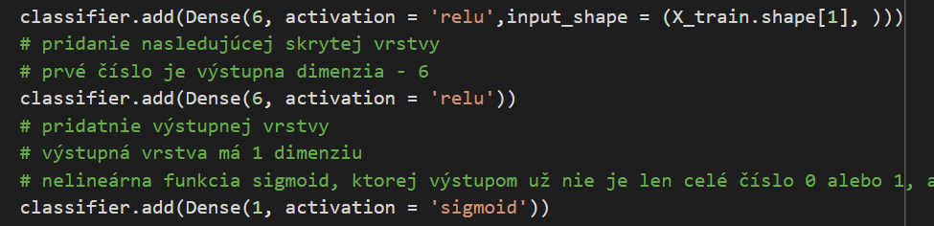
Model
Model keras Sekvenčný
Aktivačné funkcie ReLu a sigmoid
Optimalizačný algoritmus adam
Binary_crossentropy

Slide 6
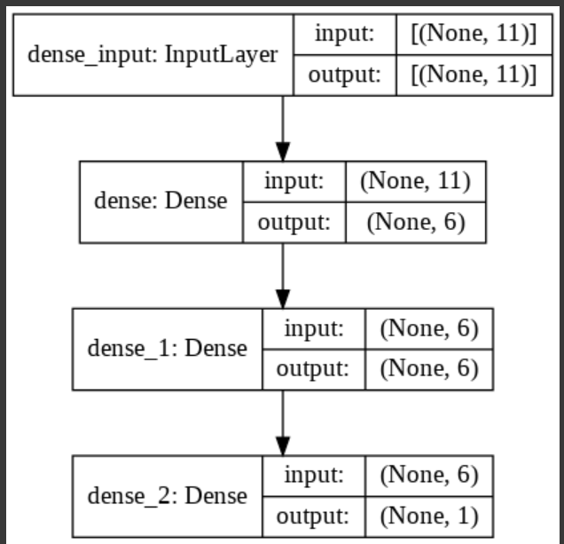


Aktivačná funkcia ReLU
Sigmoid generuje pravdepodobnosť výsledku

Slide 7
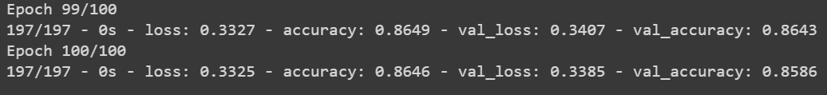
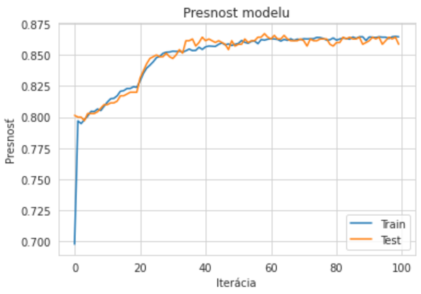
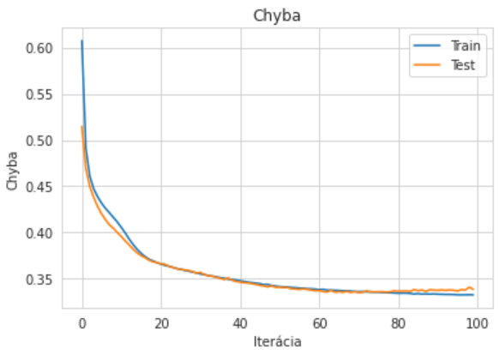
Aktuálna presnosť modelu 86%
Zobrazenie grafov

Slide 8
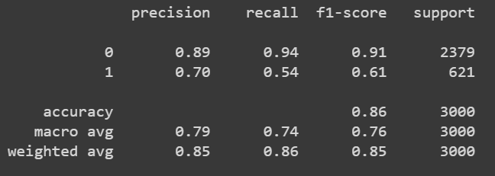
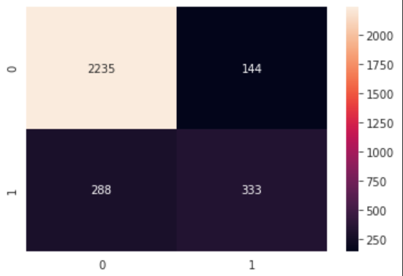
Výsledky
Pri celkovej presnosti 86%
Zobrazenie confusion matrix v Heatmap vyznačuje správne a nesprávne predikované dáta
Pozícia [0] [0] označuje správne predikovaných zákazníkov, ktorí neopustia banku
Pozícia [0] [1] označuje zle predikovaných zákazníkov, ktorí neopustia banku
Pozícia [1] [0] sú dáta o zle predikovaných zákazníkoch a [1] [1] o správne predikovaných, ktorí opustia banku
F1-score je dôležitý parameter, ktorý hovorí o predikovaných dátach
Potrebné zlepšenie dát

Slide 9
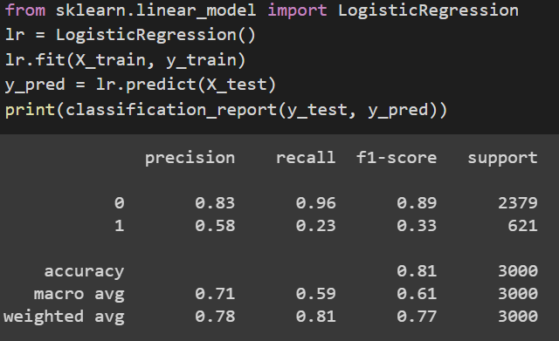
Overenie pomocou logistickej regresie
Pri logistickej regresií dostávame taktiež zlé f1-score
Je to dôsledok nevyvážených dát.

Slide 10
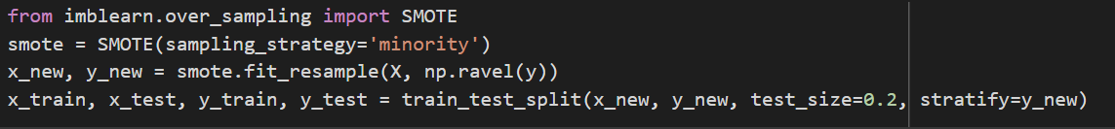
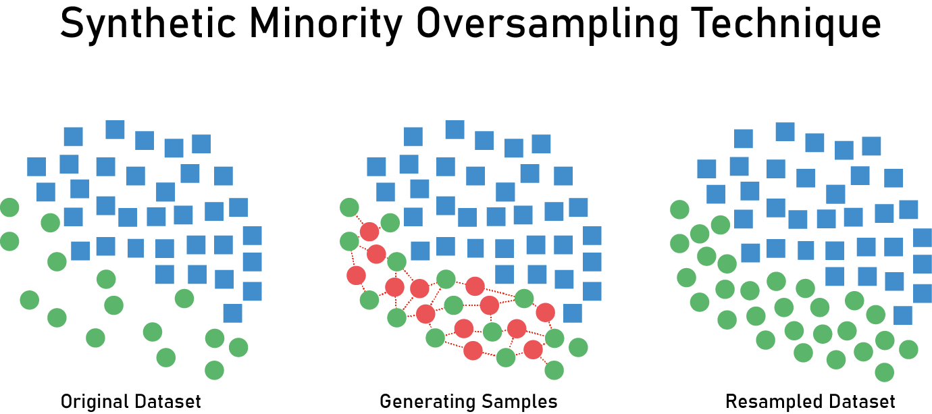
Vylepšenie výsledkov (dát)
Princíp SMOTE
Znovurozdelenie dát na testovacie a trénovacie

Slide 11
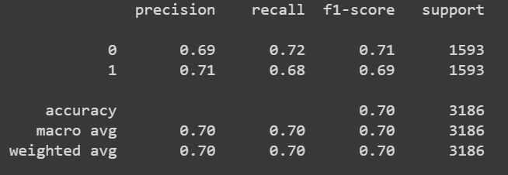
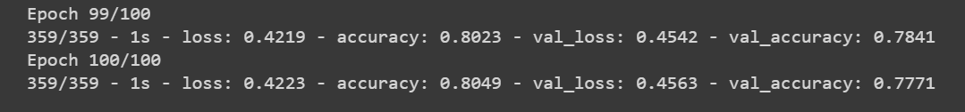
Nové výsledky
Logistická regresia po upravení dát
Opätovné trénovanie modelu

Slide 12
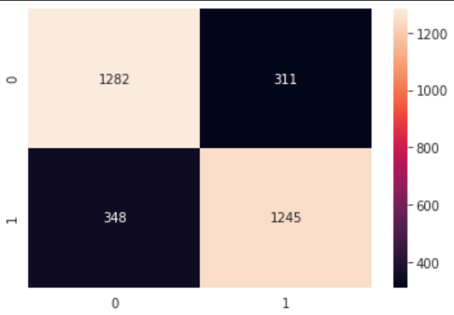
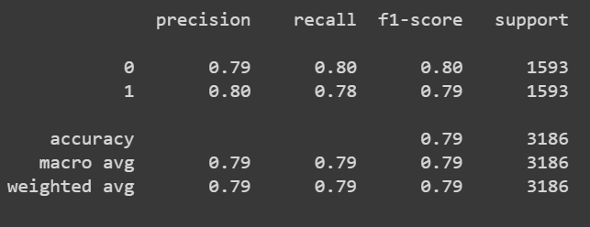
Predikcia zobrazená v heatmap pre vyrovnané dáta
Report pre model aj s hodnotou f1-score a presnosťou
Upravené dáta síce znižujú celkovú presnosť, ale lepšie zabezpečujú predikciu

Slide 13
Ďakujem za pozornosť.

Slide 14
Zdroje
https://www.kaggle.com/barelydedicated/bank-customer-churn-modeling
https://machinelearningmastery.com/columntransformer-for-numerical-and-categorical-data/
https://machinelearningmastery.com/smote-oversampling-for-imbalanced-classification/
https://www.youtube.com/channel/UCz9-ZKdsXcIqYe-jdd4pcXA
https://wiki.pathmind.com/accuracy-precision-recall-f1
https://scikit-learn.org/stable/modules/generated/sklearn.linear_model.LogisticRegression.html

